Slide 1
Стратегия развития здравоохранения Курской области
2024

Slide 2
демографические показатели
ожидаемая продолжительность жизни (лет)
71,91
РФ -72,91
структура смертности населения
Курская область
в 2018 году
смертность населения
(на 1000 чел.)
15,4
РФ -12,4
Курская область
в 2018 году

Slide 3
ресурсы
71
медицинская организация
оказывают первичную медико-санитарную помощь:
финансируются:
ОМС 55
бюджет 16
в т. ч. не участвуют в ТПГГ 4
поликлиник 14
поликлинических отделений 28
врачебных амбулаторий 29
участковых больниц 6
офисы врачей общей практики 22
ФАП 601
I уровень 31
II уровень 24
III уровень 10
оказывают ВМП 11

Slide 4
проблемы
недостаточная доступность медицинской помощи, особенно для жителей сельских населенных пунктов;
кадровый дефицит, особенно в первичном звене здравоохранения
моральный и физический износ материально-технической базы :
отсутствие у населения приверженности к здоровому образу жизни;
отсутствие единого информационного пространства в здравоохранении;
проблемы с финансированием здравоохранения
280 чел. дефицит врачей
180 чел. дефицит среднего медперсонала
90% зданий медицинских организаций нуждаются в проведении текущего и капитального ремонтов,
84% ФАПов требуют ремонта или замены;
70% износ медицинского оборудования.

Slide 5
проблемы
!
недостаточная доступность первичной медико-санитарной помощи
ограниченная доступность приема врача, особенно в сельской местности;
нерациональная логистика пациентов внутри учреждений, недостаточная доступность записи на прием к врачу, длительное время ожидания у кабинета врача;
ограниченная доступность диагностических исследований;
ограниченная доступность получения квалифицированных консультаций специалистов региональных и федеральных центров
–
« »

Slide 6
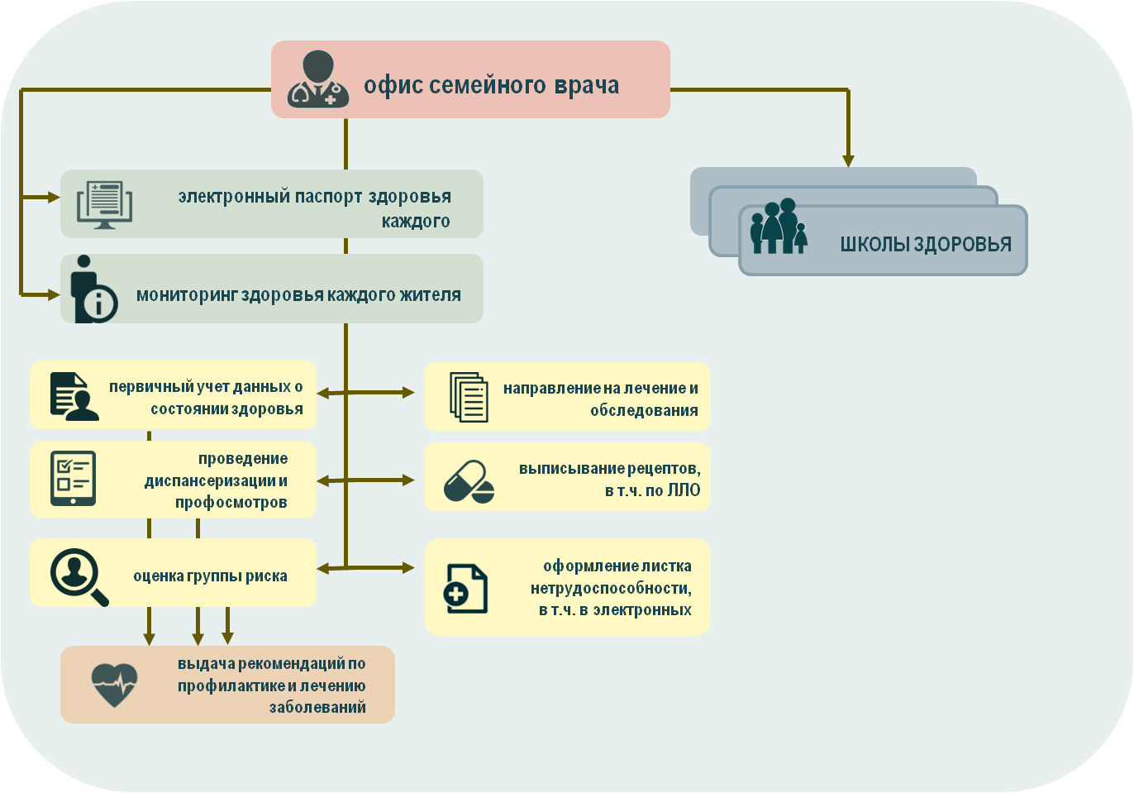
решение
формирование инфраструктуры первичного звена в сельской местности
районная поликлиника
офис врача общей практики
>305
сформировано центра (офиса) ОВП
с охватом населения
до 1700 человек каждый
ФАП

Slide 7
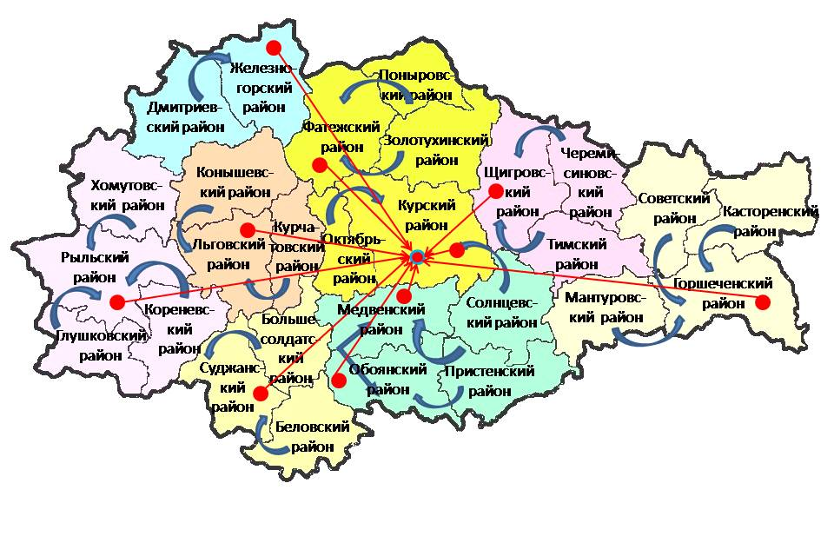
решение
организация медицинских округов
10
сформировано
окружных больниц
Центральная Районная Больница
45 км
Центральная Окружная Больница
филиалы ЦОБ

Slide 8
решение
организация медицинских округов (пилот)
2019
ЦРБ 1
врачебных амбулаторий 3
офисы врачей общей практики 2
ФАП 34
КУРСКИЙ РАЙОН
2020
ЦРБ 1
врачебных амбулаторий 3
офисы (кабинеты)
врачей общей практики 25 (+23)
ФАП 11
Курский район
57 720 чел.

Slide 9
решение
организация работы выездных мобильных бригад и мобильных комплексов и доставке лиц старше 65 лет в МО
Наименование | 2018 | 2019 | 2020
флюорографа | 2
маммограф | 1 |  | 3
«Диагностика» | 2 | 21 | 5
34
мобильных
комплекса
265,944 млн.руб.
87,500 млн. руб. из них бюджет КО

Slide 10
решение
проект «Управление здоровьем населения Курской области»
Координационный совет
«Управление здоровьем населения Курской области» председатель Губернатор Курской области
Администрация муниципального района (городского округа)
«Центр управления здоровьем населения … района»
(председатель – глава администрации района)
общая координация работы офисов, обеспечение информационно-аналитического учета, KPI сотрудников офиса, ведение кадрового, финансово-экономического и правового обеспечения
Центральная районная больница
(терапевты, педиатры и узкие специалисты)
Медицинские округа
( до 1700 человек)
Офис врача общей практики
(семейного врача)
ФАПы
МО 2-3 уровня
диспансеризация, рецепты, листки нетрудоспособности

Slide 11
решение
расширение полномочий органов местного самоуправления
Совершенствование НПА: расширение полномочий органов местного самоуправления.
Установление ответственности инвестиционных компаний, осуществляющих хозяйственную деятельность за софинансирование и участие в развитии первичного звена здравоохранения
Привлечение специалистов путем развития инфраструктуры населенных пунктов, расширения мер социальной поддержки.
Совершенствование транспортной инфраструктуры (строительство дорог с твердым покрытием, продолжение обеспечения специализированным транспортом и организация доступной среды, логистические решения в организации движения маршрутных такси, самозанятые ).
Создание системного межведомственного подхода по профилактике заболеваний и формированию ЗОЖ у жителей.
Популяризация престижа профессии медицинского работника.
3
участка

Slide 12
проблемы
!
негативное отношение пациентов
недостаточная ответственность руководителя МО;
отсутствие должных каналов связи «пациент-администрация МО»;
негативный имидж здравоохранения;
–
« »
решение
контроль обращений
открытость
- персональная ответственность руководителя МО;
- мониторинг и анализ обращений специалистами КЗКО;
- совместно с ТФОМС проработка вопроса о роли страховых представителей в рассмотрении обращений пациентов;
- размещение информации на стендах и сайтах МО о телефонах горячих линий, часах приема администрации МО и КЗКО, порядке рассмотрения жалоб;
работа с гражданами в соцсетях;
работа служб дежурных администраторов в МО;
независимая оценка качества
изучение общественного мнения и результатов НОК

Slide 13
решение
«Бережливая поликлиника»
создание офисов приема врача-педиатра в шаговой доступности
пос. Северный
4800
детей
6
участков
мик. р-н Н. Плевицкой
с прилегающей частью
пр. Клыкова
2400
детей
3
участка
319,299 млн.руб.
46,504 млн. руб. в т.ч.бюджет КО

Slide 14
проблемы
!
ограниченная доступность скорой медицинской помощи
длительное время доезда, неэффективная маршрутизация;
отсутствие специализированной (авиационной) медицинской помощи;
неэффективность неотложной медицинской помощи
–
« »
решение
91,5%
доля выездов с временем доезда менее 20 минут
создание единого регионального центра скорой медицинской помощи (единой диспетчерской) в КГ ССМП;
организация неотложной медицинской помощи на базе КГ ССМП с поэтапным увеличением численности бригад;
развитие санитарной авиации;
ежегодное обновление автопарка СМП;
оснащение бригад мобильными рабочими местами
10
создано бригад неотложной медицинской помощи
16 авт. 48,990 млн. руб . ФБ
27 авт. 67,479 млн. руб . РБ
110,984 млн.руб.
68,134 млн. руб. в т.ч. бюджет КО

Slide 15
проблемы
!
ограниченная доступность специализированной, в том числе высокотехнологичной медицинской помощи
превышение нормативных сроков ожидания;
нерациональная логистика пациентов;
непрофильная госпитализация;
несвоевременный перевод в учреждения третьего уровня
отсутствие преемственности
отсутствие возможности развития специализированной и высокотехнологичной медицинской помощи детям
–
« »

Slide 16
решение
организация работы выездных мобильных бригад учреждений третьего уровня
+2 МО
+2 МО
+2 МО
Щигровская ЦРБ
Курская ЦРБ
Льговская ЦРБ
Обоянская ЦРБ
Рыльская ЦРБ
Глушковская ЦРБ
11 МО
+2 МО
Суджанская ЦРБ
Горшеченская ЦРБ
2024
+3 МО
2023
2022
Фатежска ЦРБ
Медвенская ЦРБ
Железногорская ГБ №2
2021
2020

Slide 17
решение
болезни системы кровообращения
1 529,381 млн.руб.
560,269 млн. руб. бюджет КО
своевременность обращения (>25% до 2-х часов)
оптимальная маршрутизация больных с БСК
укрепление материально-технической базы РСЦ и его отделений
межрайонные отделения кардиологические;
реабилитация больных ОКС, ОНМК, увеличить период ЛЛО больных после ЧКВ
телемедицинские технологии
ОБУЗ «Железногорская городская больница №2»
первичное отделение РСЦ
Железногорск
ОБУЗ «Фатежская ЦРБ»
первичное отделение РСЦ
Поныри
Дмитриев
Золотухино
81 км
37 км
Фатеж
80 км
Кшень
Хомутовка
54 км
65 км
Касторное
ОБУЗ «ГК БСМП»
первичное отделение РСЦ
Региональный сосудистый центр
БМУ «КОКБ»
Щигры
Черемисиново
Конышевка
35 км
ОБУЗ «Рыльская ЦРБ» первичное отделение РСЦ
60 км
Курчатов
Тим
Льгов
Прямицыно
55 км
Горшечное
Рыльск
Медвенка
Солнцево
Мантурово
ОБУЗ «Горшеченская ЦРБ»
первичное отделение РСЦ
ОБУЗ «Медвенская ЦРБ»
первичное отделение РСЦ
70 км
Глушково
Коренево
Б.Солдатское
Обоянь
Пристень
Суджа
Белая
1
региональный сосудистый центр (РСЦ)
6
первичных отделений

Slide 18
решение
новообразования
III -уровневая система
создание ЦАОПов 2020 -2024 годы
совершенствование специализированной онкологической помощи
- ОБУЗ «КОКОД»
- ОБУЗ «Железногорская ГБ №2»
ОБУЗ «КОКОД»
- ОБУЗ «Рыльская ЦРБ»
- ОБУЗ «Горшеченская ЦРБ»
углубленное обследование
«узкие специалисты», диагностические бригады, ЦАОП
оснащение высокотехнологичным оборудованием
направление на углубленного обследования;
активное первичное обследование групп риска;
выявления групп риска среди прикрепленного населения
телемедицинские технологии
укомплектование кадрами на всех уровнях онкологической службы
первичное звено
12 908,080 млн.руб.
347,796 млн. руб. в т.ч.бюджет КО

Slide 19
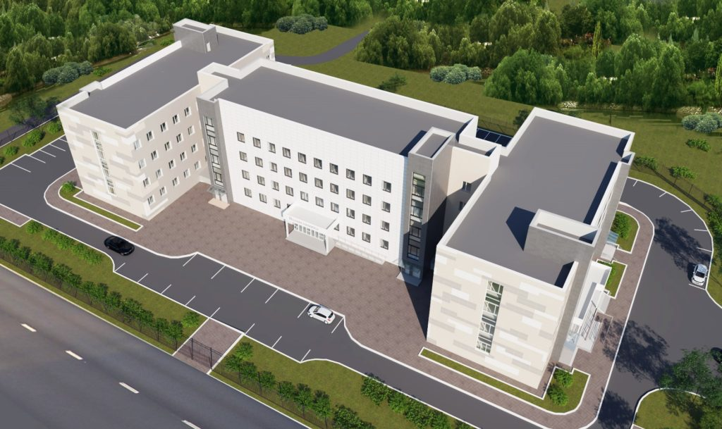
проблемы
решение
развитие специализированной и высокотехнологичной медицинской помощи детям
введение в строй многопрофильной областной детской больницы
1,688 млрд. руб. ФБ

Slide 20
проблемы
решение
развитие медицинской реабилитации
III этап
ОБУЗ «Курская городская больница №1 им. Н.С. Короткова»
Центры функциональной реабилитации
маршрутизация: организация единого центра контроля за маршрутизацией пациентов;
оснащение реабилитационным оборудованием медицинских организаций, его эффективное использование;
создание нормативно-правовой базы регионального уровня, регламентирующей этапность медицинской реабилитации;
обучение инвалидов, членов их семей навыкам подбора и использования технических средств реабилитации
II этап
БМУ «КОКБ» отделение медицинской реабилитации - 20 коек
Открытие дополнительных отделений медицинской реабилитации на базе медицинских организаций, в структуру которых входят первичные сосудистые центры
I этап
ОБУЗ «Курская городская клиническая больница скорой медицинской помощи» - 30 коек
ОБУЗ «Железногорская городская больница № 2» - 30 коек
ОБУЗ «Горшеченская ЦРБ» - 30 коек

Slide 21
проблемы
!
недостаточное применение современных методов медицинской помощи неизлечимо больным
ограниченная доступность современных методов обезболивания;
ограниченная доступность паллиативной медицинской помощи в амбулаторно-поликлинических условиях, в том числе на дому
–
« »
решение
100%
создание координационного паллиативного центра;
организация не менее 5 межрайонных отделений ПМП;
открытие кабинетов ПМП с функцией выездных патронажных служб в каждой МО, оказывающей первичную медико-санитарную помощь.
доля получивших паллиативную помощь и обезболивающую терапию от числа нуждавшихся
2,5 и 25,5
на 100 тыс. населения
обеспеченность детскими и взрослыми паллиативными койками (соответственно)
156,995 млн.руб.
20,409 млн. руб. из них бюджет КО

Slide 22
проблемы
!
кадровый дефицит и недостаточные темпы роста профессиональных компетенций
дефицит врачебных должностей - 280
дефицит должностей среднего медицинского персонала – 180
остродефицитные специальности:
врач терапевт участковый,
врач педиатр участковый,
врач скорой медицинской помощи
врач анестезиолог-реаниматолог
кадровый дисбаланс (профицит врачей в стационаре – 108 чел., средних мед. работников – 448 чел.)
недостаточность мер соц. поддержки для привлечения кадров (в отличии от соседних регионов Белгородский, Липецкий и др.)
отсутствие заинтересованности и ответственности глав муниципалитетов в решении кадрового вопроса
–
« »

Slide 23
проблемы
решение
социальная поддержка
программы
140 врачей
«Земский доктор»
100 фельдшеров
«Земский фельдшер»
за период 2020-2024 годы
96,55
млн. руб.
ежегодно
оплата коммунальных услуг в сельской местности
реализуется
целевое обучение
700 чел.
200 чел.
5,3
млн. руб.
ежегодно
возмещение затрат на уплату процентов по кредитам на жилье
проходят обучение
дополнительно ежегодно
профессиональная переподготовка
КГМУ
>3
млн. руб.
ежегодно
100 врачей
поддержка «ЦЕЛЕВИКОВ»
150 средних
ежегодно
287 врачей ОВП
2020-2021
«наставничество»
29,00
млн. руб.
ежегодно
«ПОДЪЕМНЫЕ» (200 тыс./чел.)
предлагается
«вахтовый метод»
>4,00
тыс. руб./
на семью
ежемесячно
оплата аренды жилья
увеличение доли базового оклада
законодательно определить ответственность муниципалитетов за обеспечение кадрами и их социальную поддержку
190,00
млн. руб.
ежегодно
служебное жилье (71 квартира)
бесплатный участок под ИЖС

Slide 24
проблемы
!
недостаточное использование информационных технологий
–
« »
недостаточная оснащенность ИКТ;
отсутствие единого информационного пространства;
отсутствие нужного функционала МИС;
недостаточная готовность медицинских работников к цифровизации;
недостаточное финансирование ИТ в МО, при постоянном возрастании потребности (на сопровождение, развитие, обеспечение функционирования ИТ)
> 6
тыс. АРМ медицинских работников
11 подсистем
созданы централизованные региональные подсистемы
(по БСК, онкологии, акушерству, профилактике, телемедицине, СМП, ЛЛО, ведению ЭМК, управлению потоками пациентов) интегрированные с ЕГИСЗ
решение
развитие ИКТ инфраструктуры и защищенной сети передачи данных;
модернизация существующих и создание новых информационных систем;
централизация процессов внедрения и обучения (МИАЦ+КГМУ+ЮЗГУ);
централизация обслуживания, аутсорсинг
100% МО
входят в единый цифровой контур здравоохранения
1 085,196 млн.руб.
85,317 млн. руб. из них бюджет КО

Slide 25
финансовое обеспечение
стоимость территориальной программы (тыс. руб.)
 | 2019 | 2020 | 2021 | 2022
Стоимость ТПГГ, в том числе: | 17 033 620,10 | 18 150 226,20 | 19 138 785,00 | 20 158 246,20
консолидированный бюджет Курской области | 3 916 616,10 | 3 993 099,20 | 4 131 791,10 | 4 335 931,90
средства ОМС | 13 117 004,00 | 14 157 126,90 | 15 006 994,00 | 15 822 314,30
на 1 жителя (1 застрахованное лицо) в год (руб.)
программа ТПГГ бездефицитна, однако не покрывает реальные расходы МО

Slide 26
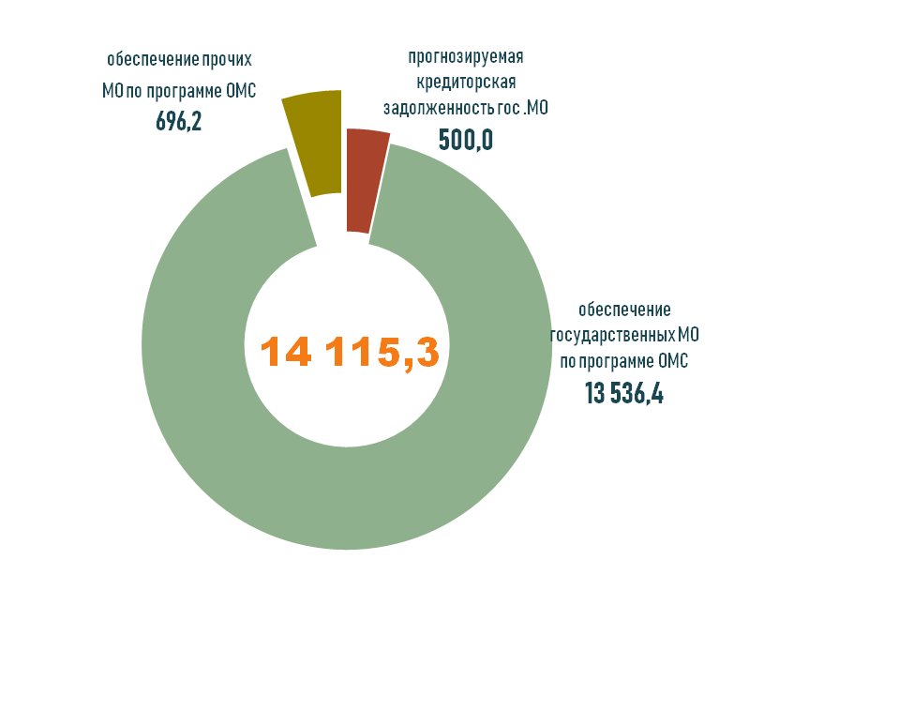
финансовое обеспечение
ПОТРЕБНОСТЬ на 2020 год (тыс. руб.)
Ожидаемый дефицит финансовых средств в системе ОМС по предварительным данным составит:
578,9 тыс. руб.
выделение дополнительных средств из областного бюджета
на реализацию мероприятий Указа Президента РФ от 7.05.212 №597 419,2 тыс. руб.
на осуществление расчетов медицинских организаций по оплате за топливно-энергетические ресурсы 418,1 тыс. руб.
разово на погашение просроченной кредиторской задолженности 500,0 тыс. руб.

Slide 27
финансовое обеспечение
потребность в финансировании на укрепление материально-технической базы
2019
2020
2021
2022
млн. руб.
ВСЕГО, в том числе:
2 431,56
6935,43
312,81
3069,46
3553,16
приобретение основных средств
2301,36
5416,09
249,95
2550,61
2615,53
капитальный ремонт, ПСД
130,2
1519,33
62,859
518,849
937,625
общее финансирование ЗДРАВООХРАНЕНИЯ из РБ
в 2020 году вырастет на 6,2% к 2019 году
предусмотрено на 2020-2021 год,
в том числе:
2685,964 млн.руб.
приобретение основных средств
2258,118 млн.руб.
капитальный ремонт, разработка ПСД
427,864 млн.руб.

Slide 28
финансовое обеспечение
Национальные проекты
млн. руб.
№ п/п | Наименование регионального проекта | ВСЕГО по проекту 2019-2024 | из них бюджет КО
1 | НП «Здравоохранение» | 17 775,484 | 2 499,250
2 | НП «Демография» | 843,465 | 703,859
 | ВСЕГО | 18 618,949 | 3 203,109
18 618,949

Slide 29
финансирование
СПАСИБО ЗА ВНИМАНИЕ

